Slide 1
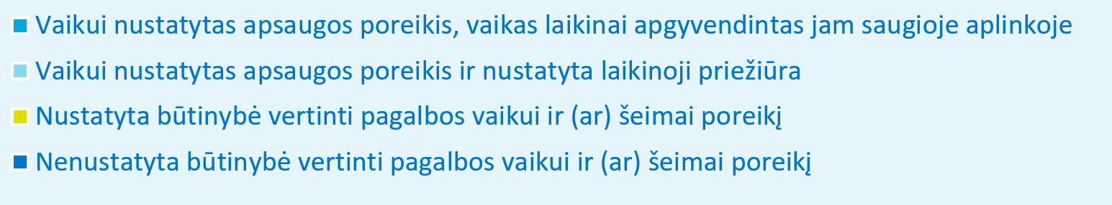
GAUTŲ PRANEŠIMŲ DĖL GALIMŲ VAIKO TEISIŲ PAŽEIDIMŲ ATVEJŲ SKAIČIUS*
2025 m.: 53 795
2025 m. rugsėjo mėn.: 4 572
2026 m. rugsėjo mėn.: 4 075
VAIKO SITUACIJOS VERTINIMO REZULTATAI
*Informacija teikta remiantis SPIS 2026-10-08 duomenimis, galima paklaida.

